Slide 1
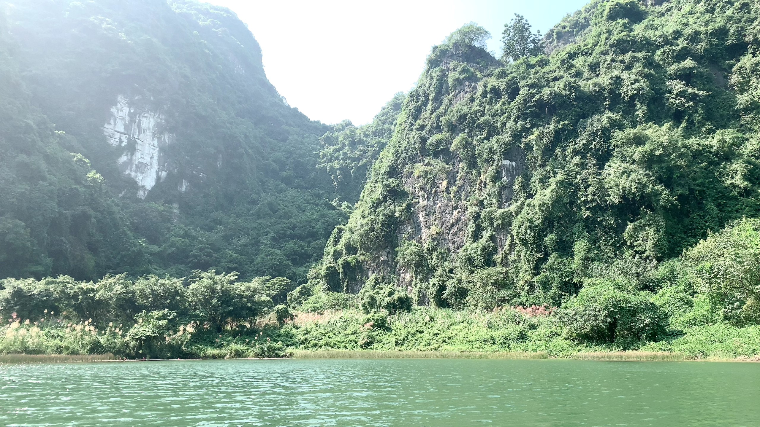
CHỦ ĐỀ 7
GIAI ĐIỆU QUÊ HƯƠNG

Slide 2

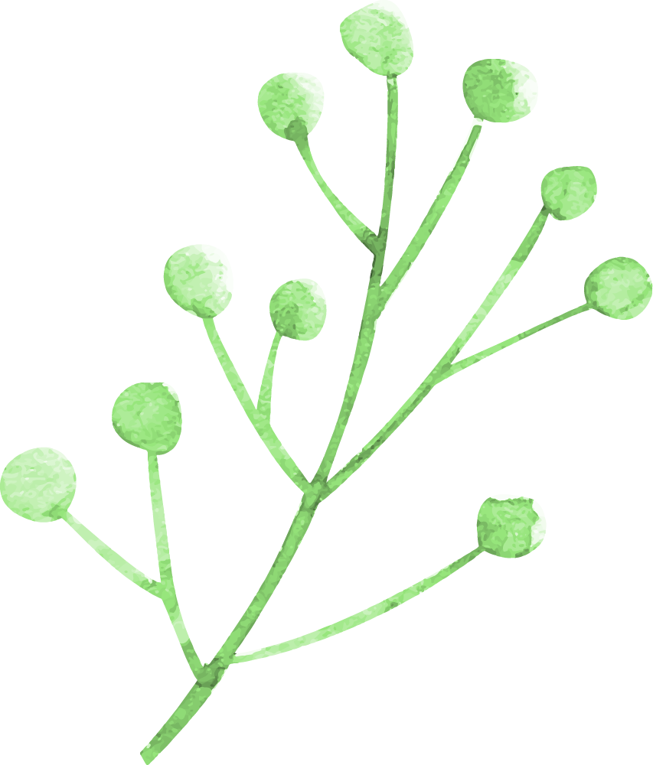
CHỦ ĐỀ 7
28
29
30
31
Hát: Bài hát
Soi bóng bên hồ
Thường thức âm nhạc:
Đàn nguyệt và đàn tính
Ôn bài hát: Soi bóng bên hồ
Vận dụng sáng tạo
Lí thuyết âm nhạc:
Đảo phách
Đọc nhạc: Bài đọc nhạc số 5

Slide 3




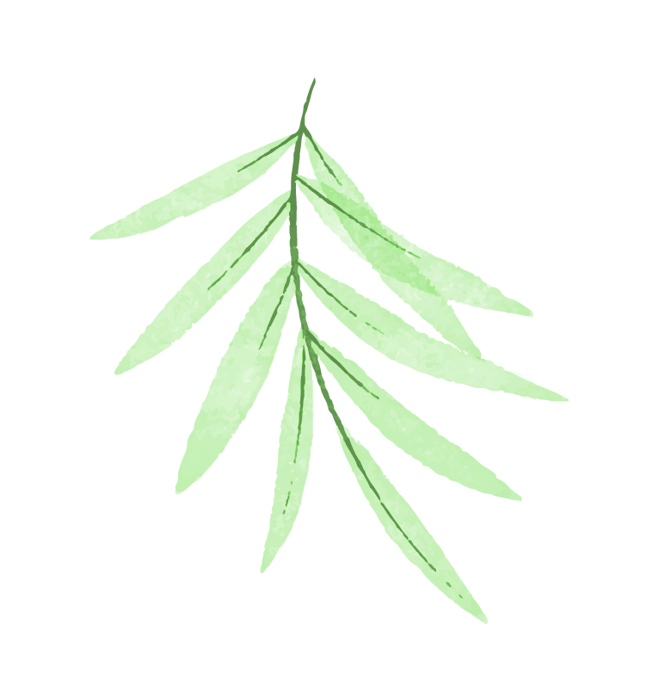
Tiết 28
Hát: Bài hát
“Soi bóng bên hồ”

Slide 4
Nội dung 1
Học bài hát: Soi bóng bên hồ
Nhạc: Dân ca Giáy
Sưu tầm, ghi âm, phỏng dịch: Nguyễn Tài Tuệ

Slide 5


KHỞI ĐỘNG
Hát một câu hát hoặc một đoạn trong các bài hát dân ca mà em biết

Slide 6
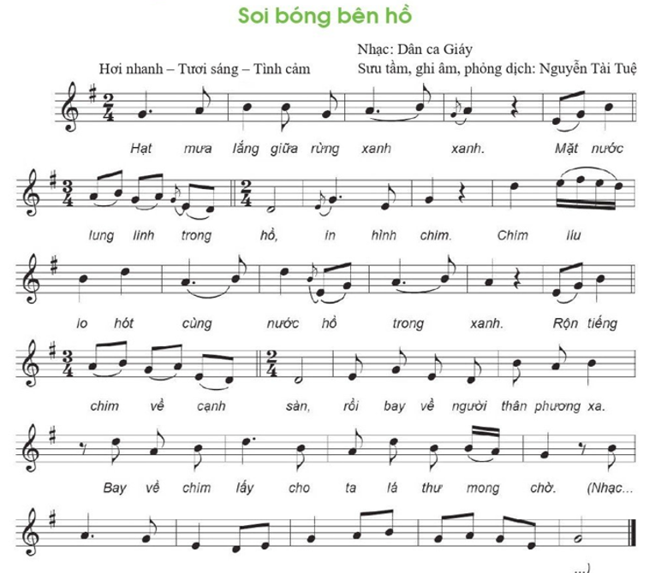
HÌNH THÀNH KIẾN THỨC
https://youtu.be/g3BQSGtxCpo?si=oofQgWr55VHflSqB

Slide 7
Tìm hiểu bài hát
Tính chất âm nhạc?
Nội dung bài hát?
Chia câu chia đoạn?

Slide 8
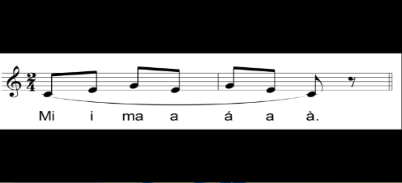
Khởi động giọng
https://www.youtube.com/watch?v=x5SnkcNrjSg

Slide 9
Tập hát từng câu
Câu 1
Câu 2
Hạt mưa lắng giữa rừng ….trong hồ
In hình.….hồ trong xanh
Câu 3
Rộn tiếng chim…..mong chờ
https://youtu.be/XqqLCzfvp0A?si=UctJjn_UIoLqATq5

Slide 10
LUYỆN TẬP
* Luyện tập theo nhóm với các hình thức
Hát kết hợp gõ đệm theo tiết tấu
* chia lớp thành 2 nhóm:
+ Nhóm hát lời
+ Nhóm gõ đệm
(Sau đó đổi lại)
* Nêu cảm nhận sau khi học bài hát
https://youtu.be/IvXyJQ_q5qQ?si=Yh6CPGGz3xYxoWmr

Slide 11
VẬN DỤNG
Ứng dụng và sáng tạo thêm nhiều ý tưởng để thể hiện bài hát Soi bóng bên hồ.

Slide 12

CHUẨN BỊ CHO TIẾT HỌC SAU
Nhớ chuẩn bị bài cho tiết sau bạn nhé!
Cá nhân/nhóm biểu diễn bài hát Soi bóng bên hồ với hình thức hát kết hợp vận động theo nhạc
Hãy học thật chăm chỉ nhé!
Chuẩn bị tiết học sau: Tìm hiểu về Đàn nguyệt và đàn tính, tiếp tục ôn bài hát Soi bóng bên hồ

Slide 13

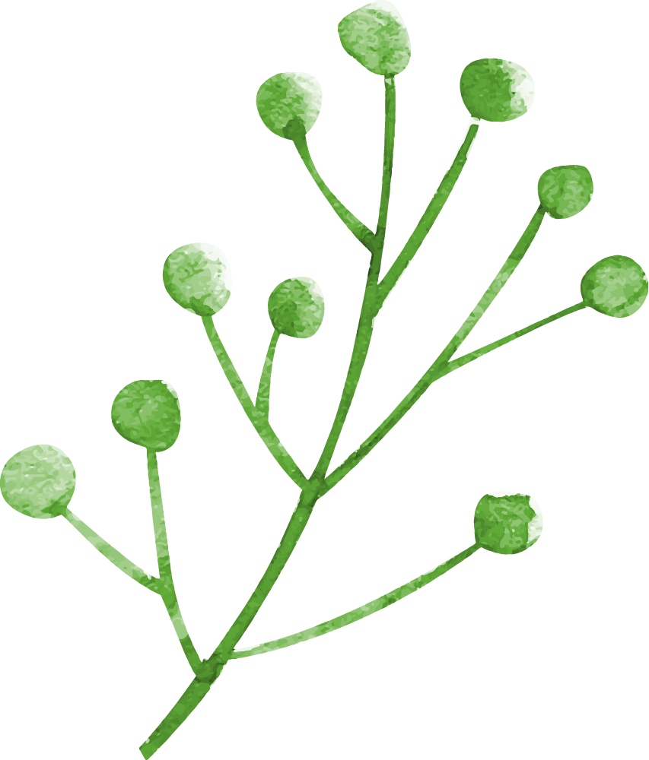
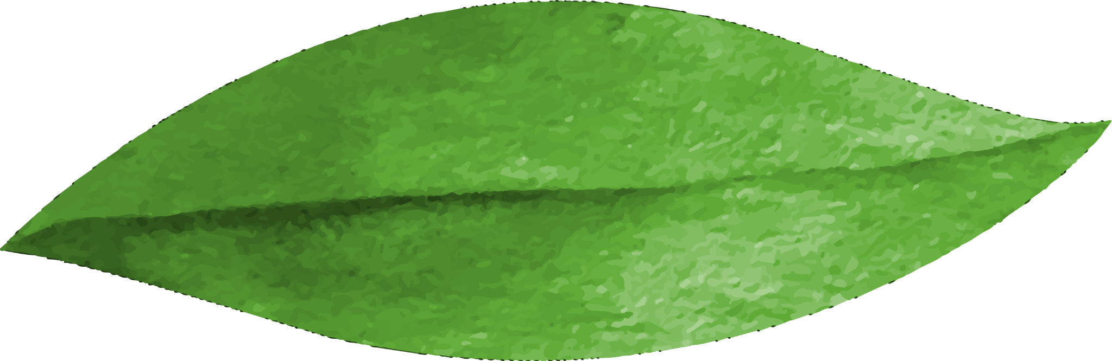

Tiết 29
- Thường thức âm nhạc:
Đàn nguyệt và đàn tính
- Ôn bài hát :
Soi bóng bên hồ

Slide 14
Nội dung 1
Thường thức âm nhạc:
Đàn nguyệt và đàn tính

Slide 15
KHỞI ĐỘNG
Nghe và quan sát một tác phẩm do dàn nhạc dân tộc hoà tấu và trả lời câu hỏi.

Slide 16
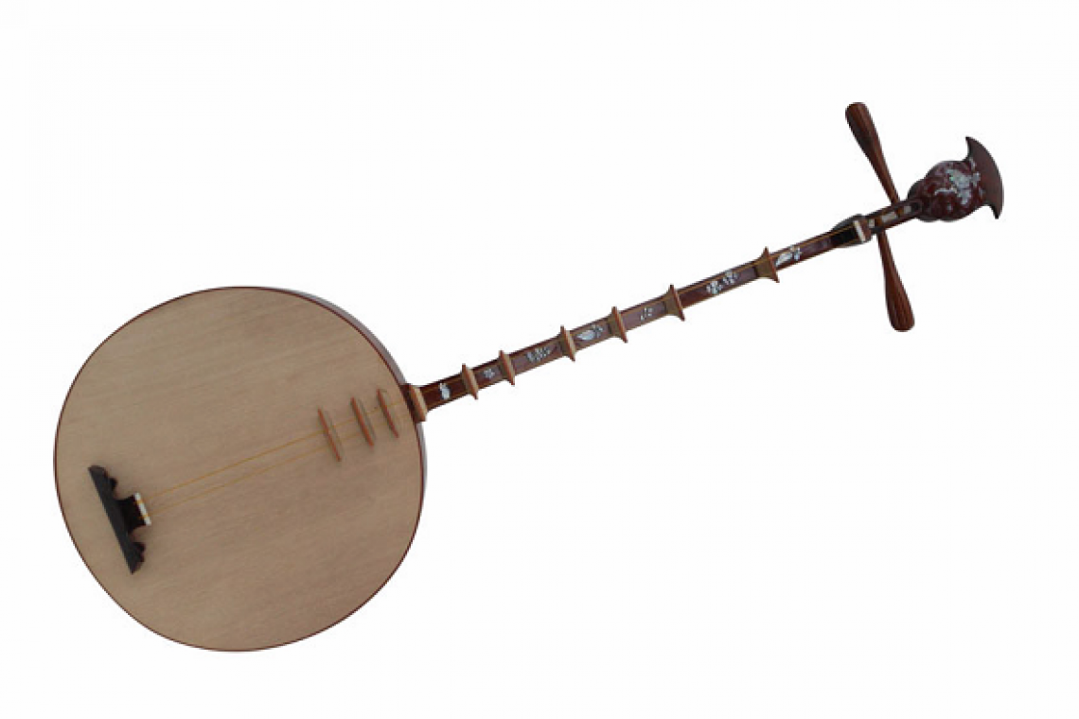
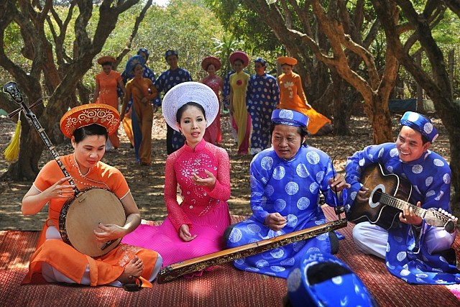
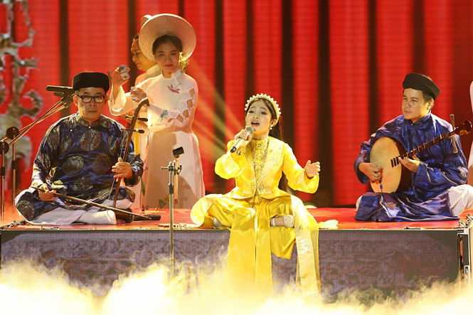
HÌNH THÀNH KIẾN THỨC
Đàn nguyệt có mặt đàn tròn như Mặt Trăng, có 2 dây bằng tơ se hoặc nilon. Âm thanh đàn hơi mừo đục, khoẻ khoắn, âm cao tươi sáng. Đàn nguyệt thường dùng trong hát chầu văn, nghệ thuật Đờn ca tài tử Nam Bộ (được UNESCO ghi danh năm 2013)

Slide 17
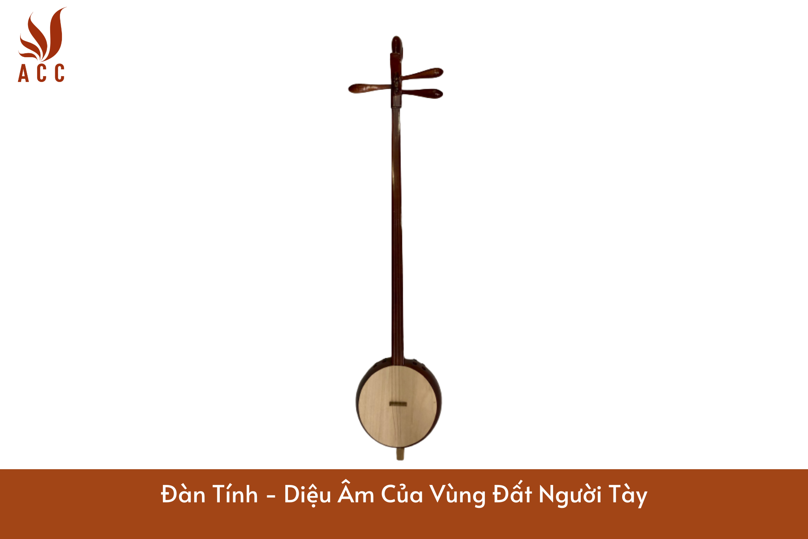
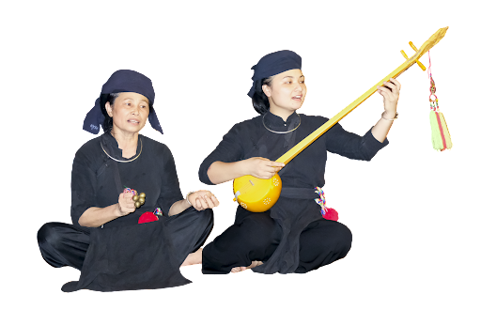
HÌNH THÀNH KIẾN THỨC
Đàn tính xuất hiện từ lâu đời ở Việt Nam. Bầu đàn được làm bằng nửa quả bầu khô cắt ngang có khoét lỗ nhỏ hình hoa thị để thoát âm. Mặt đàn làm bằng miếng gỗ mỏng. Có 2 hoặc 3 dây. Âm thanh êm dịu, thanh thoát, thường dùng trong thực hành hát then ( được UNESCO ghi danh năm 2019)

Slide 18
VẬN DỤNG
Nghe và so sánh, phân biệt về âm sắc, hình dáng, hình thức biểu diễn…của 2 nhạc cụ
Vẽ tranh hoặc làm mô hình đàn nguyệt, đàn tính bằng vật liệu trong đời sống để chia sẻ với bạn ở phần Vận dụng sáng tạo.

Slide 19
Nội dung 2
Ôn bài hát:
Soi bóng bên hồ

Slide 20
Khởi động giọng
https://www.youtube.com/watch?v=x5SnkcNrjSg

Slide 21
LUYỆN TẬP
- Hát kết hợp gõ đệm đệm theo tiết tấu
- Hát kết hợp vận động phụ hoạ
https://youtu.be/IvXyJQ_q5qQ?si=Yh6CPGGz3xYxoWmr

Slide 22
VẬN DỤNG
Ứng dụng và sáng tạo thêm nhiều ý tưởng để thể hiện bài hát.

Slide 23
CHUẨN BỊ BÀI MỚI
Ôn lại nội dung bài đã học qua sgk và khai thác học liệu điện tử.
Chuẩn bị tiết học sau

Slide 24
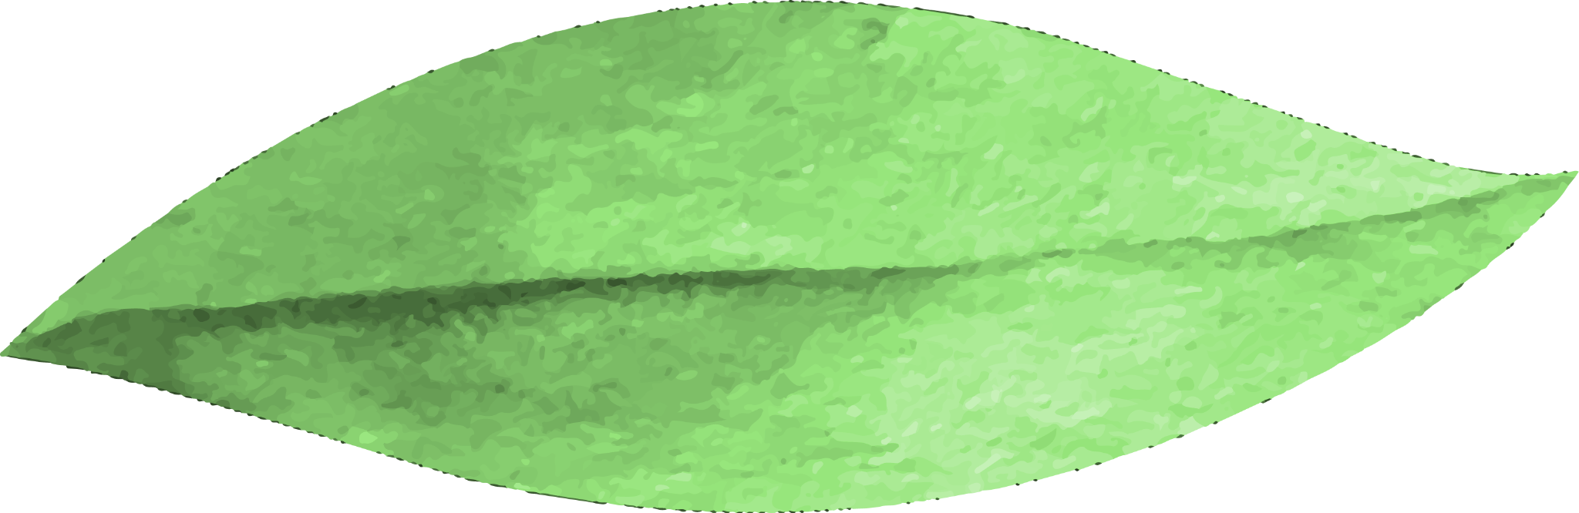
Tiết 30
- Lí thuyết âm nhạc:
Đảo phách
- Đọc nhạc:
Bài đọc nhạc số 5

Slide 25
Nội dung 1
Lí thuyết âm nhạc: Đảo phách

Slide 26

KHỞI ĐỘNG
Nghe câu hát sau và nhận xét

Slide 27
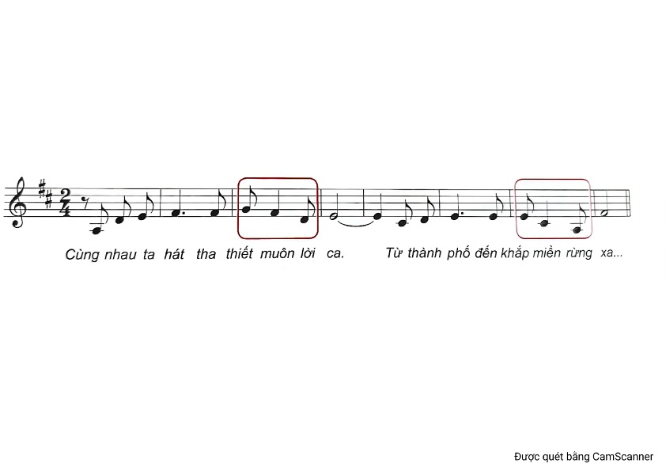
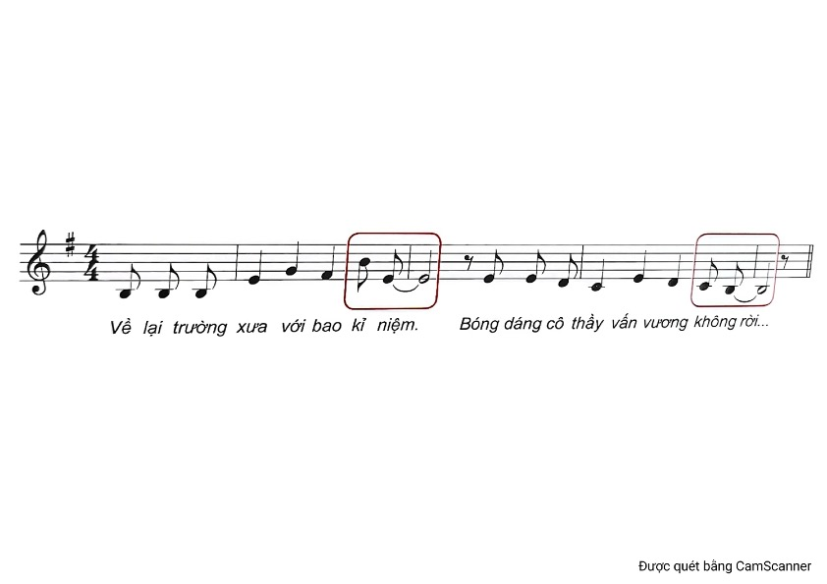
- Thế nào là đảo phách?
- Có nhứng hiện tượng đảo phách nào?
- Tác dụng của đảo phách?
Hình thành kiến thức mới

Slide 28
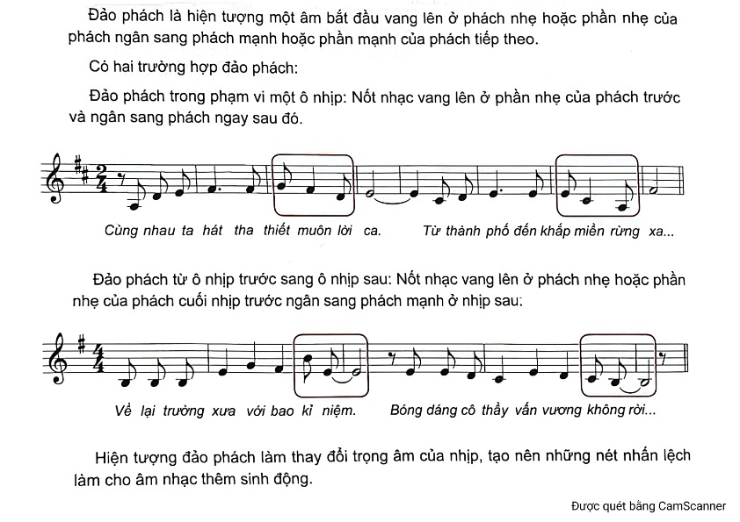
Hình thành kiến thức mới

Slide 29
LUYỆN TẬP
Nhận biết và thể hiện đảo phách ở 1 số bài hát đã học : Mưa hè, Chào năm học mới…..

Slide 30
Nội dung 2
Đọc nhạc: Bài đọc nhạc số 5

Slide 31
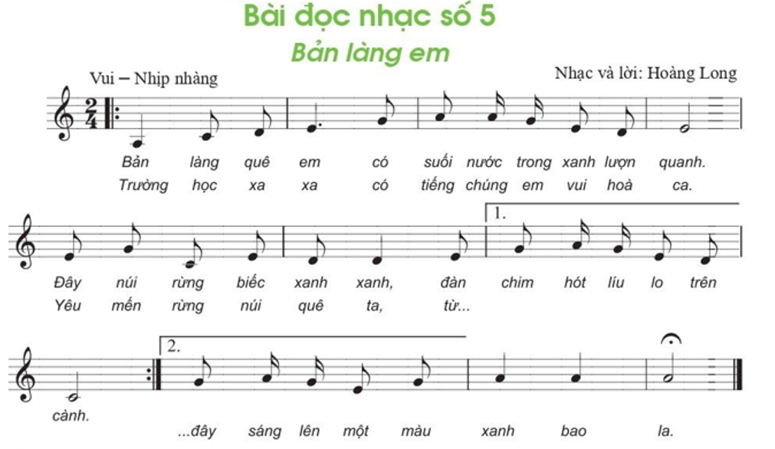
KHỞI ĐỘNG

Slide 32
HÌNH THÀNH KIẾN THỨC
Bài đọc nhạc được viết ở nhịp gì? Nhắc lại khái niệm?
Kể tên các nốt nhạc và hình nốt có trong bài đọc nhạc?
Trong bài có những ký hiệu thường gặp nào?

Slide 33
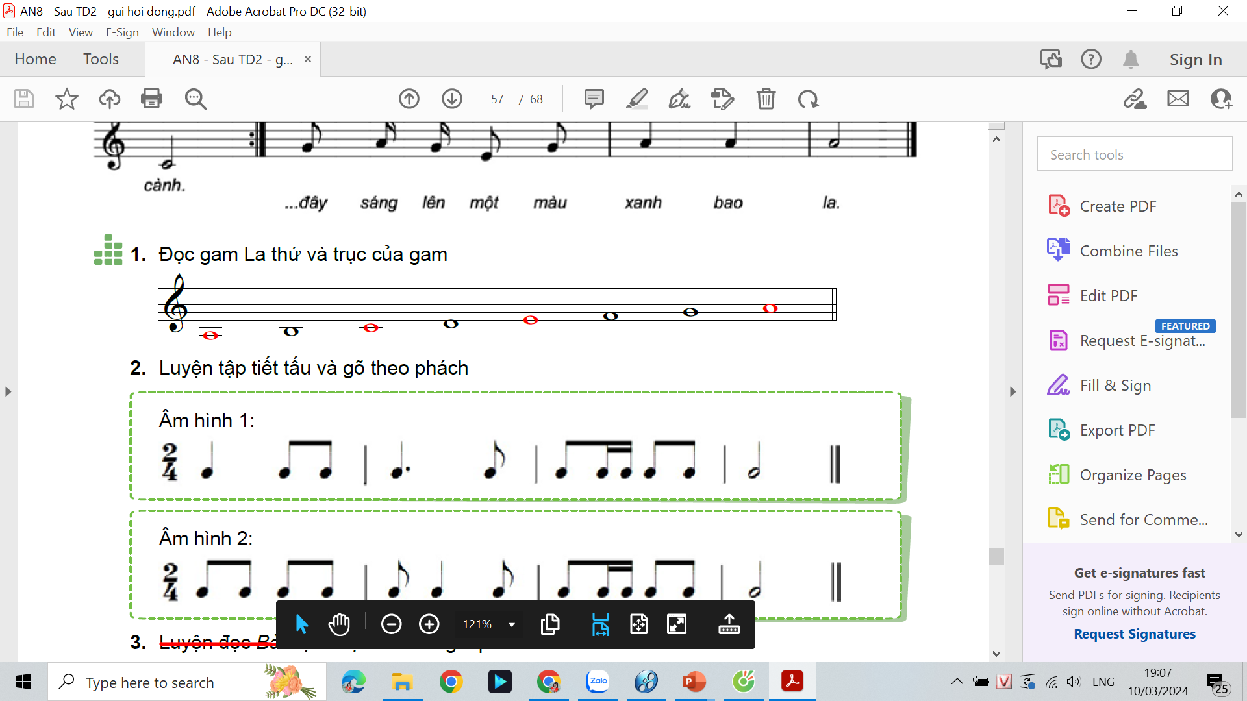
Đọc gam La thứ và trục của gam

Slide 34
Tập đọc từng nét nhạc
https://www.youtube.com/watch?v=uSzcEZfBWk0

Slide 35
LUYỆN TẬP
Đọc nhạc kết hợp gõ đệm theo phách
Đọc nhạc kết hợp đánh nhịp 2/4
https://www.youtube.com/watch?v=dXRIrbvs3k4

Slide 36

VẬN DỤNG
Đặt lời mới cho bài đọc nhạc số 5 theo chủ đề tự chọn, trình bày sản phẩm vào phần vận dụng sáng tạo.

Slide 37
CỦNG CỐ BÀI HỌC
Nhắc lại các nội dung của tiết học
10

Slide 38

CHUẨN BỊ BÀI MỚI
Các nhóm ôn luyện các nội dung đã học trong các chủ đề 7 để trình bày, biểu diễn vào tiết học sau Vận dụng – Sáng tạo

Slide 39
Tiết 31
Vận dụng sáng tạo

Slide 40
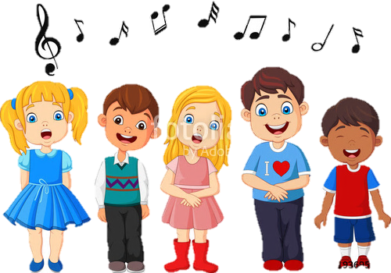
KHỞI ĐỘNG
Nghe giai điệu, hát hoặc đọc lại rồi đoán tên bài đã học.

Slide 41
LUYỆN TẬP – VẬN DỤNG – SÁNG TẠO
Biểu diễn bài hát “Soi bóng bên hồ” bằng nhiều hình thức khác nhau
Đặt lời mới cho bài đọc nhạc số 5 theo chủ đề tự chọn, trình vày sản phẩm
Vẽ tranh hoặc làm mô hình đàn nguyệt, đàn tính bằng vật liệu trong đời sống để chia sẻ với bạn

Slide 42
CHUẨN BỊ BÀI CHO TIẾT SAU
Tìm hiểu về bài hát Xôn xao màu hè của nhạc sĩ Trần Bảo Lân
Tìm hiểu về nhạc sĩ Frederic Chopin và tác phẩm Khúc tuỳ hứng giọng Đô thăng thứ

Slide 43
Bảo tồn và phát huy những giá trị văn hoá âm nhạc truyền thống là trách nhiệm của mỗi chúng ta.

Slide 44

TẠM BIỆT
HẸN GẶP LẠI CÁC EM

Slide 45
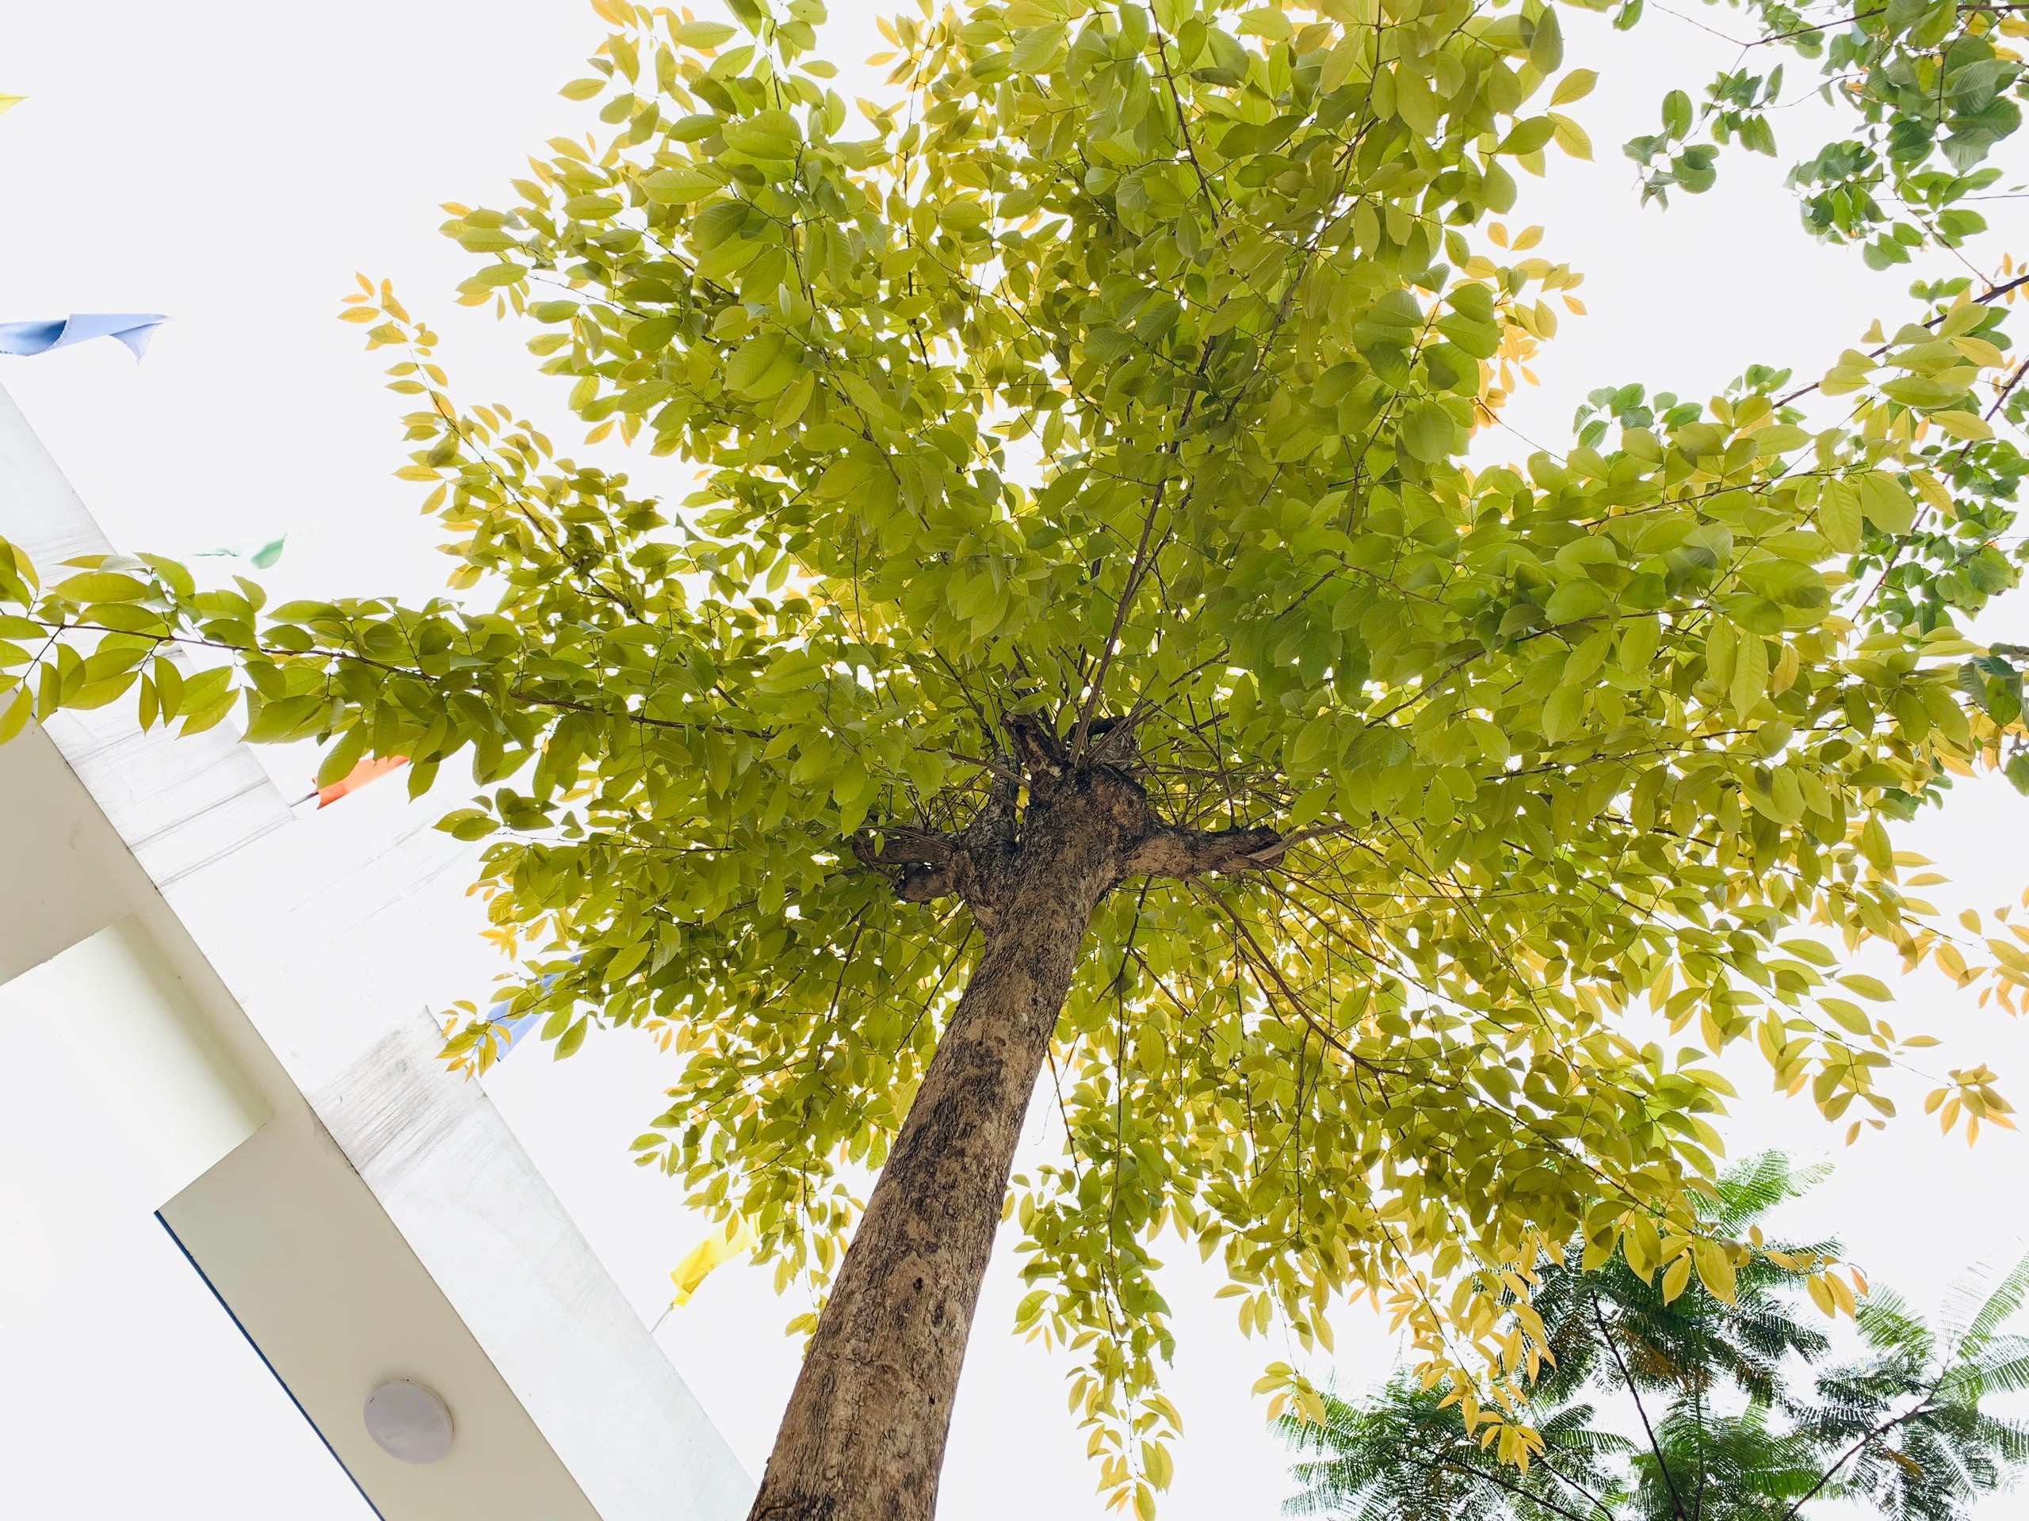
GV: HỒ THUỶ LI
Trường THCS Phương Mai
Đống Đa – Hà Nội

